Slide 1

UNIVERSIDAD “GERARDO BARRIOS” FACULTAD DE CIENCIA Y TECNOLOGIA
Asignatura:
ADMON DE BASES DE DATOS II
Nombre del Docente:
GISELA YASMÍN GARCÍA ESPINOZA
Integrantes:
SMSS096022 - Edin Iván Saravia Vigil
SMIS020521 - Joel Cristopher Turcios Turcios

Slide 2
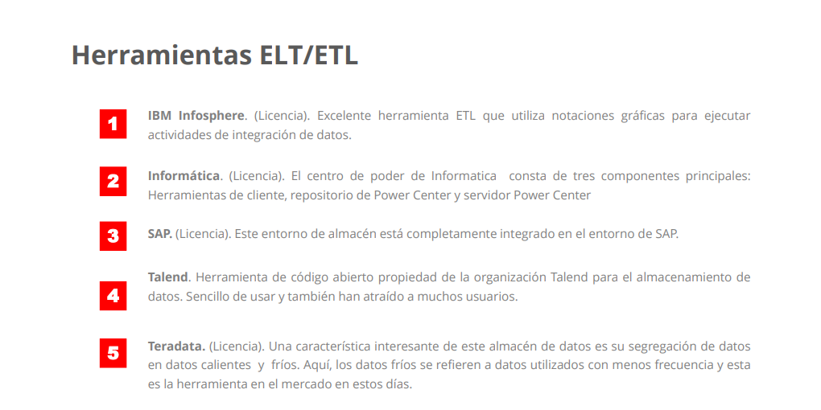

Slide 3


Slide 4
¿Por qué elegir IBM InfoSphere ?
Es una herramienta ETL y parte de la suite de soluciones de plataformas de información de IBM e IBM InfoSphere. Utiliza una notación gráfica para construir soluciones de integración de datos

Slide 5
¿Cómo ayuda IBM InfoSphere ?

Slide 6

Integre datos en múltiples sistemas
Esta potente plataforma de extracción, transformación y carga (ETL) escalable le ayuda a obtener una integración flexible y casi en tiempo real de todos los tipos de datos, implementable localmente o en la nube.

Slide 7

Comprenda y gestione su información
Utilice un enfoque estandarizado para descubrir sus activos de TI y definir un lenguaje de negocios común para sus datos.

Slide 8

Evalúe, analice y supervise la calidad de los datos
Extraiga más significado de sus datos empresariales a través del análisis de reglas integrado en una plataforma escalable que da soporte a datos heterogéneos.

Slide 9
¿Cómo puede ayudarte una herramienta como IBM InfoSphere MDM?
Algunos de los beneficios clave que las organizaciones pueden obtener mediante el uso de IBM InfoSphere MDM son:
- Identificar nuevas oportunidades para interactuar con clientes y partners.
- Aumentar la eficiencia a través de la mejora de procesos de negocio.
- Mejorar la inteligencia empresarial, la elaboración de informes y las capacidades analíticas.
- Optimizar el esfuerzo manual que se necesita para gestionar y utilizar los datos en toda la empresa.

Slide 10
Ejemplo práctico del uso de la herramienta
IBM InfoSphere

Slide 11
Ejemplo práctico del uso de la herramienta
IBM InfoSphere
Vista única de los ciudadanos para agencias gubernamentalesGracias a InfoSphere Master Data Management Advanced Edition, una agencia gubernamental crea una única vista de "personas de interés" que se construye a partir de varios orígenes de datos. Mediante una implementación centralizada, la agencia puede aumentar fácilmente el modelo de datos con más atributos como por ejemplo, campos de varios alias y última ubicación conocida.

Slide 12
Cómo funciona:
El arquitecto de MDM empieza con el dominio de la parte para crear un modelo de personas de interés y configurar el entorno MDM en un tipo de implementación centralizada. El arquitecto de MDM y el encargado de los datos pueden aumentar las funciones incorporadas mediante el desarrollo de extensiones y adiciones. El arquitecto de MDM genera un canal de información en un sistema InfoSphere Identity Insight para las acciones de las partes, como, por ejemplo, actualizaciones, adiciones y supresiones.
Los desarrolladores de aplicaciones crean interfaces de usuario personalizadas con InfoSphere MDM Application Kit para que los empleados del gobierno puedan ver los datos de la persona

